Slide 1
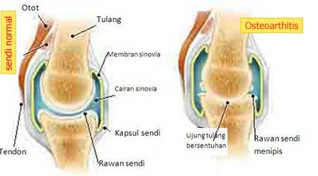
Gambar Struktur Sendi

Slide 2
Bagian-Bagian Sendi
Tulang rawan, melapisi bongkol dan lekuk sendi. Berfungsi untuk menghindarkan gesekan antar ujung tulang pembentuk sendi tidak menjadi aus.
Kapsula sendi adalah lapisan berserabut yang melapisi sendi. Di bagian dalamnya terdapat rongga.
Rongga sendi, dibentuk oleh membran sendi (membran sinovial) yang liat dan kluat, menghasilkan minyak sinovial yang berguna untuk melumasi sendi.
Cairan sinovial adalah cairan pelumas pada kapsula sendi.
Ligamen, adalah jaringan ikat yang liat dan kuat untuk melindungi sendi agar tidak lepas.

Slide 3
Terima Kasih

Slide 4
MACAM MACAM ARTIKULASI (persendian)

Slide 5
 Artikulasi (persendian)
Persendian adalah hubungan tulang dengan tulang.
Persendian dihubungkan oleh : serabut, tulang lunak, atau ligamen.

Slide 6
 Macam Macam Artikulasi (persendian)
Menurut sifat geraknya, sendi digolongkan menjadi 3 macam, yakni :
Sinartrosis ( tidak bergerak)
Amfiartrosis (sedikit gerak)
Diartrosis (bebas gerak)

Slide 7
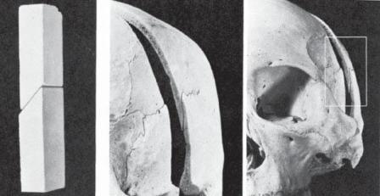
1. Sinartrosis
a. Sinartrosis Sinkondrosis
Dihubungkan tulang rawan.
a) hubungan tulang rusuk dan ruas tulang dada;
b) hubungan tulang belakang dan pinggul.
b. Sinartrosis Sinfibrosis
Dihuhubungkan serabut fibrosa. Misalnya, hubungan antar tulang tengkorak (sutura).

Slide 8
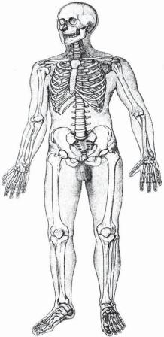
2. Amfiartrosis
Persendian sedikit gerak.
Dihubungkan oleh tulang lunak.
Misalnya : hubungan tulang rusuk dengan ruas-ruas tulang belakang. Tulang rusuk dan tulang dada.

Slide 9
3. Diartrosis
Persendian gerak leluasa.
Dihubungkan oleh minyak sinovial, ligamen, dan tendon
Macam macam diartrosis :
Sendi pelana
Sendi peluru
Sendi engsel
Sendi Luncur
Sendi putar

Slide 10
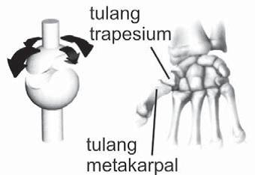
1.Sendi Pelana
Sendi gerakan dua arah. Misal jari-jari dan telapak tangan

Slide 11
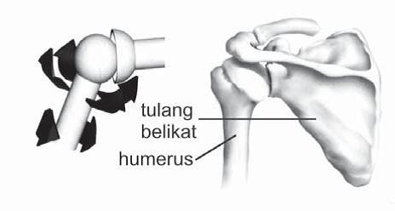
2. Sendi Peluru
Sendi peluru adalah hubungan antartulang di mana kedua ujung tulang berbentuk bongkol dan lekuk, serta memungkinkan pergerakan yang lebih bebas berporos tiga. Hubungan sendi peluru terjadi pada persendian antara tulang belikat dengan tulang lengan atas, antara tulang paha dengan tulang pinggul.

Slide 12
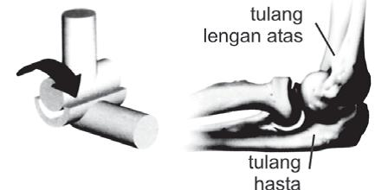
3. Sendi engsel
Sendi engsel Hubungan antartulang di mana ujung-ujungnya seperti engsel dan berbentuk lekukan. Gerakan sendi sendi engsel mempunyai 1 poros. Hubungan sendi engsel dapat terjadi pada siku, lutut, dan jari-jari.

Slide 13
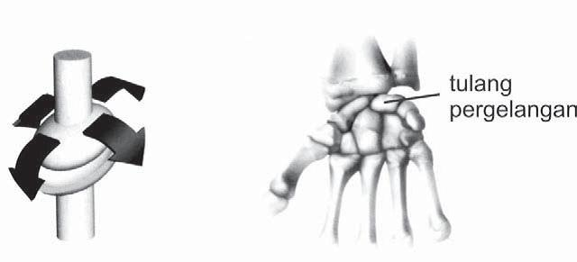
4. Sendi Luncur
Sendi luncur merupakan Hubungan antartulang yang memungkinkan gerakan tulang badan membungkuk dan menggeliat. Sendi luncur tidak berporos. Contoh antara ruas tulang belakang, persendian antara pergelangan tangan dan tulang pengumpil

Slide 14
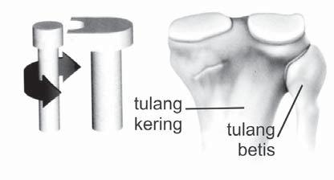
5. Sendi putar
Sendi putar merupakan Hubungan antartulang, di mana tulang yang satu berputar terhadap tulang lain. Gerakan rotasi dari sendi putar memiliki 1 poros. Contoh antara tulang hasta dan tulang pengumpil, antara tulang kepala dan tulang atlas, antara tulang betis dan kering.

Slide 15
TERIMA KASIH

Slide 16
Gangguan pada Artikulasi (persendian)

Slide 17
TERIMA KASIH

